Slide 1
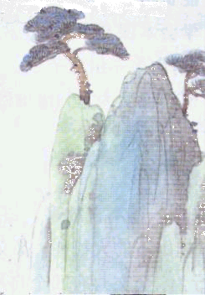
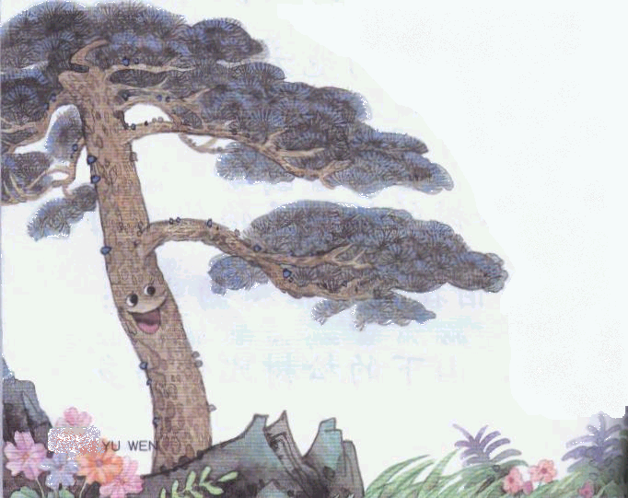
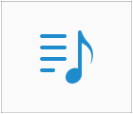
8 小松树和大松树
牛埠中心小学
周爱华

Slide 2
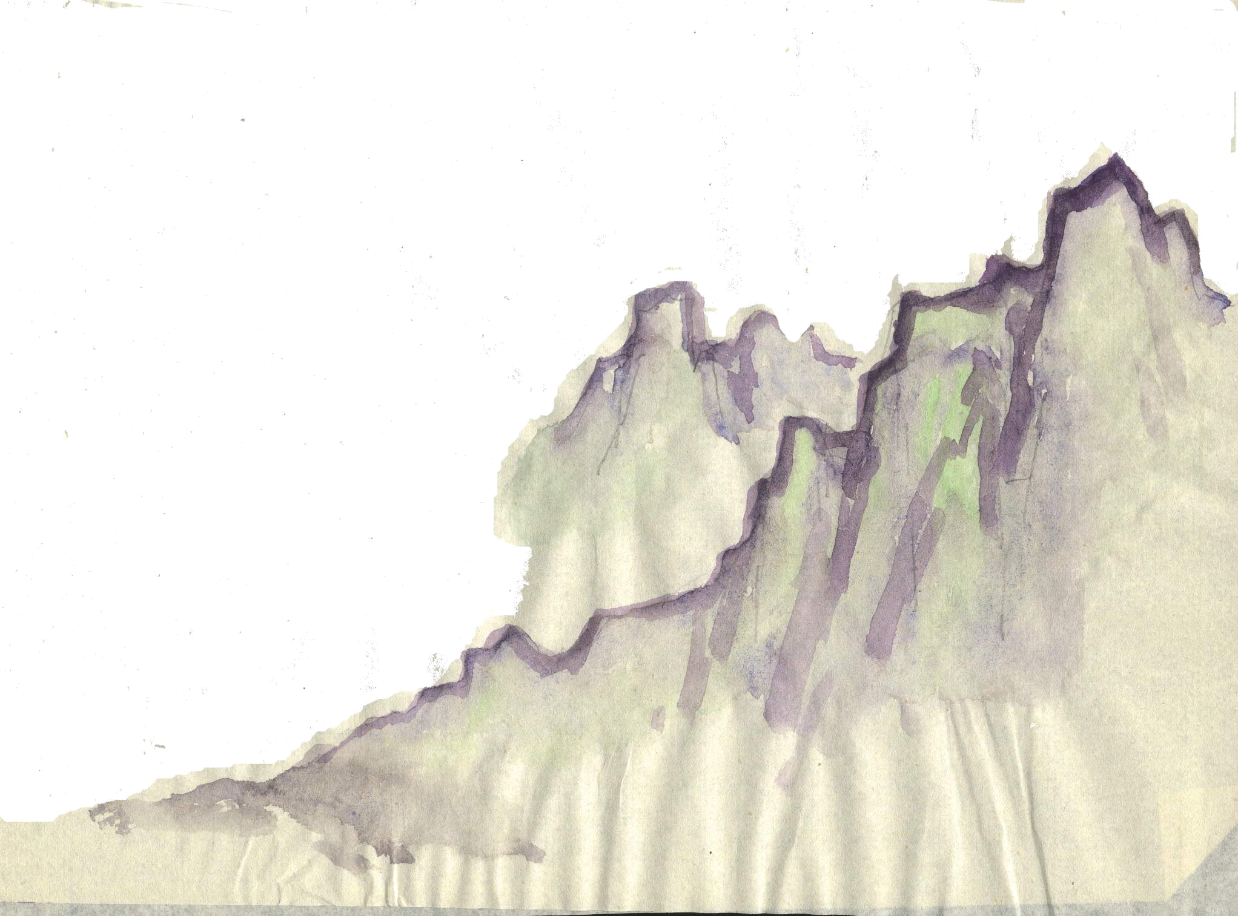
松树 回答 惭愧
孩子 风伯伯 大山爷爷
托起来 摸着 一棵

Slide 3
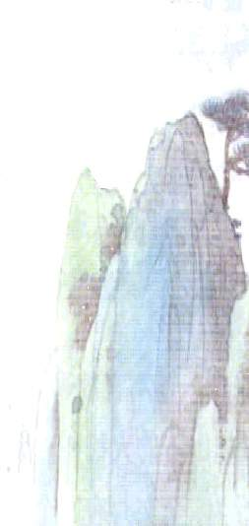
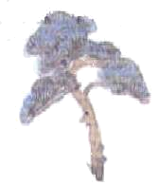
山上有一棵小松树，山下有一棵大松树。

Slide 4
小松树对大松树说：“喂，朋友，你看我长得多高哇！我能看到很远很远的地方，你呢？”大松树没有回答。

Slide 6
喂，朋友，你看我长得多高哇!我能看到很远很远的地方，你呢?
你呢？

Slide 7
这是一棵（ ）的小松树。

Slide 8
大松树没有回答。

Slide 9
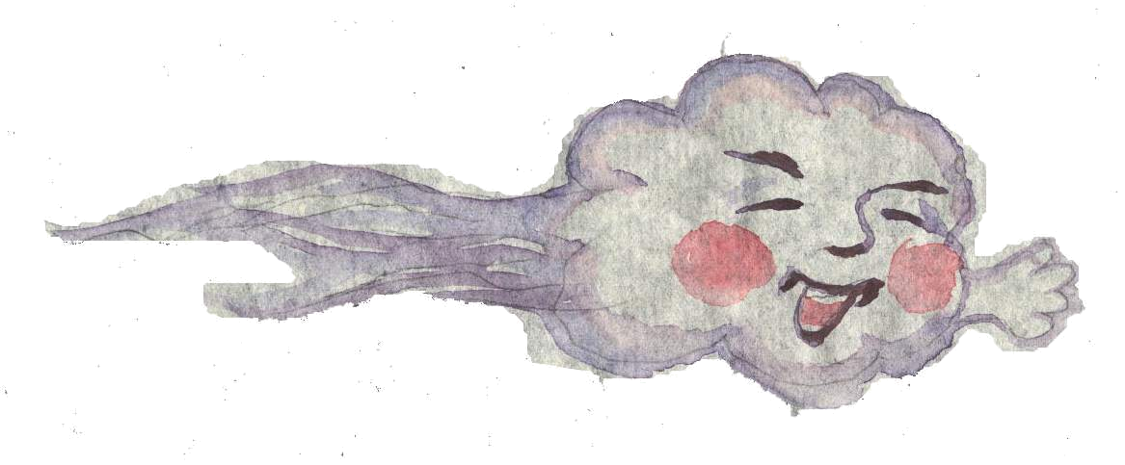
孩子，山下的松树比你高多了。你能看得远，那是大山爷爷把你托起来的呀！
比
托

Slide 10
我觉得这是一位（ ）的风伯伯。

Slide 11
这时的小松树，会想些什么呢？

Slide 12
小松树的话被风伯伯听到了。风伯伯摸着小松树的头说：“孩子，山下的松树比你高多了。你能看得远，那是大山爷爷把你托起来的呀！”

Slide 13
小松树听了，惭愧地低下了头。
惭愧

Slide 14
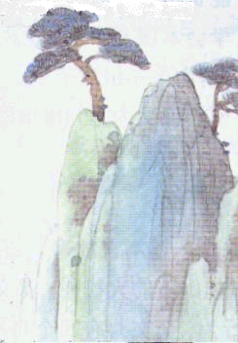
这是一棵（ ）的小松树。

Slide 15
站得高，看得远。
做人要谦虚，有礼貌。不能骄傲自满，瞧不起别人。

Slide 16
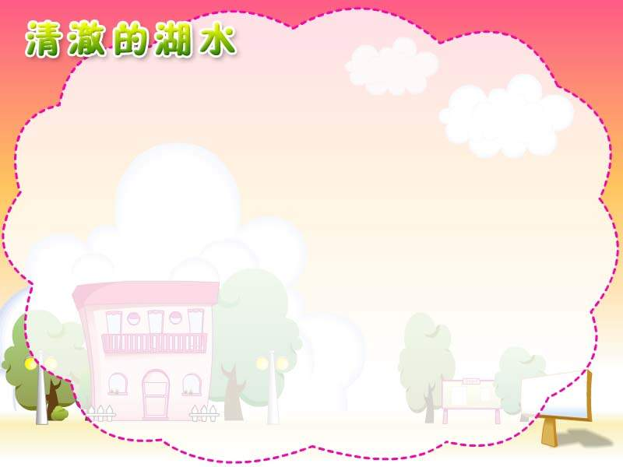
您是从网页上（如上图所示）这个位置下载的吗？如果不是请找到网页上的这个位置重新下载，就可以下载到您需要的资源了。
在网页的最下方可以找到如上图所示的下载位置。几个大大的绿色键头就是。
下面请您再次进入网站，去重新下载您所需要的资源。

Slide 17
您是从网页上（如上图所示）这个位置下载的吗？如果不是请找到网页上的这个位置重新下载，就可以下载到您需要的资源了。
在网页的最下方可以找到如上图所示的下载位置。几个大大的绿色键头就是。
下面请您再次进入网站，去重新下载您所需要的资源。

Slide 18
开动小脑筋
1、根据课文内容填空。
（1）喂，朋友，你看我（ ），我能看到（ ）的地方，（ ）？
（2）小松树能看得远，不是（ ），而是（ ）。大松树看不远，不是（ ），而是（ ）。

Slide 19
开动小脑筋
2、仿照例句，用带点的词说一句话。
山下的松树比你高多了。
•

Slide 20
很（ ）很（ ）
很高很高
很大很大
很圆很圆
很长很长
这座山（ ）。

